Slide 1
О предварительных итогах вступительной кампании - 2016
в образовательных учреждениях
среднего профессионального образования

Slide 2
МИНИСТЕРСТВО ОБРАЗОВАНИЯ И НАУКИ ДОНЕЦКОЙ НАРОДНОЙ РЕСПУБЛИКИ
Государственные
СИСТЕМА
СРЕДНЕГО ПРОФЕССИОНАЛЬНОГО ОБРАЗОВАНИЯ
Частные
108
4
112
Программы подготовки квалифицированных рабочих, служащих
Программы подготовки
специалистов среднего звена
Программы профессионального обучения
Профессионально-технические образовательные учреждения
Учебные центры при учреждениях исполнения наказаний
Техникумы
(базовая подготовка)
Колледжи (углублённая подготовка)
60
52
5
28
24
55
12
9
СТРУКТУРНЫЕ ПОДРАЗДЕЛЕНИЯ
ОО ВПО
ДВОЙНОЕ ПОДЧИНЕНИЕ
М И Н И С Т Е Р С Т В А
ДонНУ
ДонНТУ
ДонНУЭТ
ДонГУУ
ЗДРАВООХ-
РАНЕНИЯ
МОЛОДЁЖИ,
СПОРТА И
ТУРИЗМА
КУЛЬТУРЫ
2
4
4
2
4
1
4
УЧЕБНО-МЕТОДИЧЕСКИЙ ЦЕНТР СПО

Slide 3
ВСТУПИТЕЛЬНАЯ КАМПАНИЯ
Положение о Министерстве образования и науки
ПСМ от 22.07.2015 года № 13-43
пп. 12.29, 12.30, 12.31, 12.32, 12.33
Закон «Об образовании»
с изменениями
НС ДНР от 19 июня 2015 года (Постановление №I-233П-НС)
НС ДНР от 04 марта 2016 года
п. 3 статья 5
п. 12
р. II
п.8 статья 52
статья 65

Slide 4
РАСПРЕДЕЛЕНИЕ КОНТРОЛЬНЫХ ЦИФР ПРИЕМА ПО ПРОФЕССИЯМ И СПЕЦИАЛЬНОСТЯМ
ч.2 ст. 96 Закона «Об образовании»,
пп. 13.6 п. 13 р. II Положения о Министерстве образования и науки
п. 2.1. Типового положения об образовательном учреждении СПО
УТВЕРЖДЕНЫ:
1. Порядок проведения конкурса по распределению образовательным учреждениям среднего профессионального образования, подведомственным Министерству образования и науки
2. Формы заявок (предложений) по установлению контрольных цифр приема граждан по профессиям и специальностям для обучения по ОП СПО за счет бюджетных ассигнований Республиканского бюджета
3. Положение о конкурсной комиссии по проведению конкурса по распределению и установлению образовательным учреждениям СПО контрольных цифр приема

Slide 5
ПОРЯДОК
приёма на обучение
по образовательным программам
среднего профессионального образования
Приказ Министерства образования и науки ДНР
№ 918 от 21.12.2015г.
(зарегистрирован в Министерстве юстиции ДНР 25.01.2016 г. № 909)

Slide 6
Лицензионный объём приёма на обучение в образовательные учреждения среднего профессионального образования в 2016 г.
Программа подготовки | Общий объём | из них форма обучения
 |  | Дневная | Заочная
Специалист среднего звена, из них | 19701 | 13616 | 6085
частные ОУ СПО | 255 | 205 | 50
ОУ СПО, подчинённые др. Мин-вам | 1448 | 1448 | 110
Квалифицированный рабочий, служащий | 21062 | 21062 | 0
ВСЕГО | 40763 | 34678 | 6085

Slide 7
40 763
2015 г.
увеличение на
1 338 мест
2016 г.
39 425
Увеличение объёмов подготовки
08.00.00 «Техника и технология
строительства»
42.00.00 Средства массовой информации и информационно-библиотечное дело:
42.02.01 Реклама
42.02.02 Издательское дело;
- 44.00.00 Образование и педагогические науки: 44.02.03 Специальное дошкольное образование и 44.02.04 Педагогика дополнительного образования;
38.00.00 Экономика и управление:
38.02.07 Банковское дело.
Открытие
новых специальностей

Slide 8
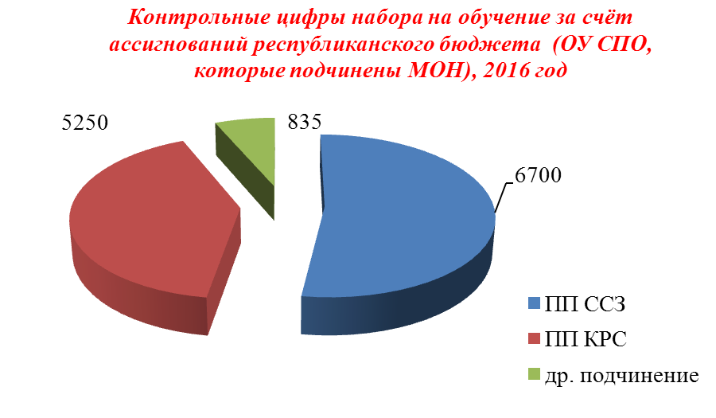

Slide 10
ПОДАНО ЗАЯВЛЕНИЙ
2015
18219
2016
11916
уменьшение на 6303
Согласно п. 4.3. Порядка приёма в образовательные учреждения среднего профессионального образования, при наличии свободных мест в образовательных учреждениях приём документов продлён до 1 октября текущего года.

Slide 11
ЗАЧИСЛЕНИЕ
НА 1-й КУРС
по квоте – 36
военнослужащие
– 3
соотечественники – 33
2015 г.
12 305
31%
от лицензионного объёма
2016 г.
10 655
27%
от лицензионного объёма
частные ОУ– 108
ОУ двойного подчинения – 1058:
бюджет – 821, контракт - 237

Slide 12
Контрольные цифры приёма для ОУ СПО
2015 год
2016 год
Выполнение КЦП
Выполнение КЦП
4 668
Квалифицированные рабочие, служащие
3 800
81%
72%
5 006
Специалисты среднего
звена
4 871
91%
73%
9674
8671
ВСЕГО
86%
73%

Slide 14
за счёт физических (юридических) лиц
1127 человек
11%

Slide 16
СПАСИБО
ЗА
ВНИМАНИЕ

